Slide 1
MATLAB 使用教學(1)
自 動 控 制
Version 3.0
教授: 張 仁 宗 教授
助教: 鄭志羿
林柏伸

Slide 2
目錄
MATLAB軟體簡介
MATLAB軟體功能
操作介面簡介
內定變數與自定變數
MATLAB常用指令及語法介紹
自動控制常用信號
MATLAB自主練習
隨堂練習

Slide 3
MATLAB軟體簡介
自動控制應用
  控制
    古典控制、模糊控制、強健控制、數位控制…等
Digital Signal Process應用
  通訊
    聲音壓縮、語音識別…等
  影像
    影像壓縮、影像識別…等
PC-Base系統架構

Slide 4
MATLAB軟體功能
可編譯程式
  C、C++、Fortran
斷點運用
圖形匯出
  可將圖形轉成圖檔
資料匯入、匯出
  資料可檔案間傳遞，可周邊介面匯入或匯出。

Slide 5
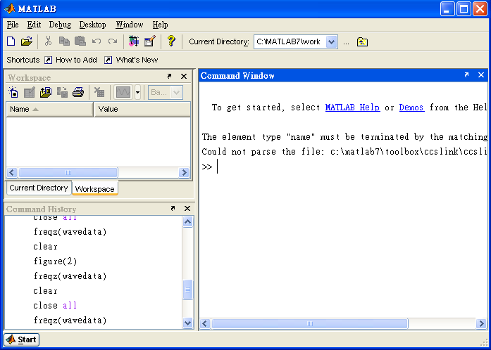
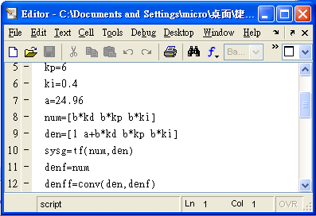
操作介面簡介
Simulink
Current directory
Command
window
Workspace & directory
m file

Slide 6
內定變數與自定變數
MATLAB變數
  矩陣及純量兩種形式
內定變數
  MATLAB預設的定義值
自訂變數
  使用者定義的值
常用指令及語法

Slide 7

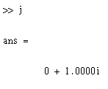

內定變數與自定變數 - 內定變數
Pi=3.1416
j = 0 + 1.0000i
inf = inf (infinite )

Slide 8
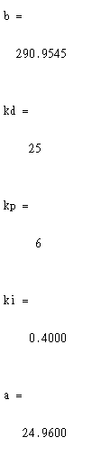
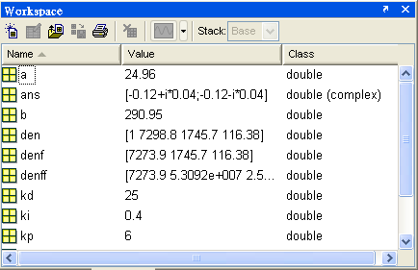
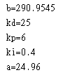
內定變數與自定變數 - 自定變數

Slide 9
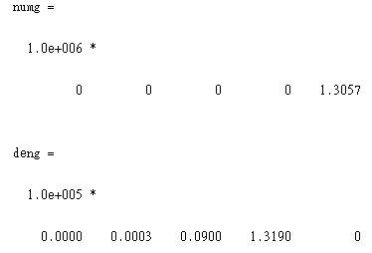
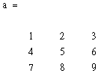
MATLAB常用指令及語法介紹
- 矩陣定義
One dimension matrix
numg=[0 0 0 0 17.453*7.481e4]
deng=[1 33.9 9004 1.319e5 0]
Square matrix
a=[1, 2, 3;
4, 5, 6;
7, 8, 9;]

Slide 10
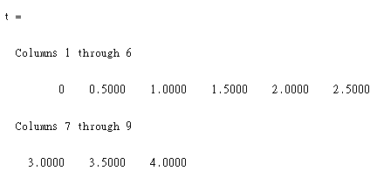
MATLAB常用指令及語法介紹
- 刻度定義
t=[0:0.5:4]

Slide 11
MATLAB常用指令及語法介紹
- 其他定義
“ ; ”
b=290.9545; command視窗不會顯示
b=290.9545 command視窗會顯示。
Clear 清除參數
clear a; 清除參數a
clear all; 清除所有參數
Clc 清除command視窗所有顯示
Close 關閉視窗
close all; 關閉所有視窗
close figure(1); 關閉圖一
“%”
a=1 %a為增益值 %後面字串為註解

Slide 12
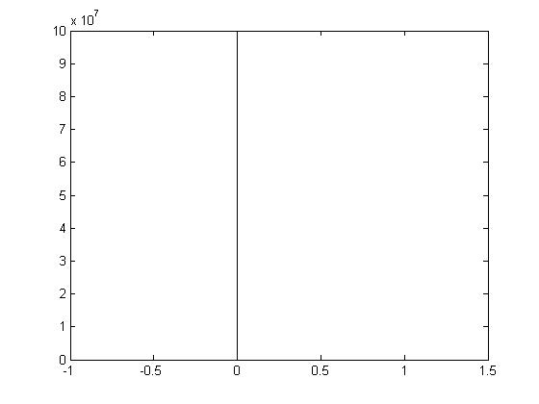
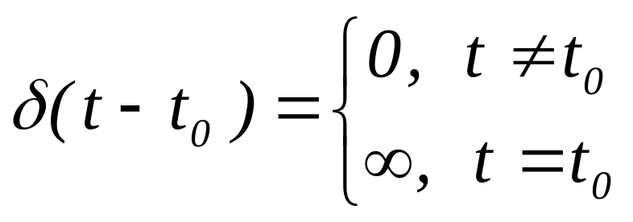
自動控制常用訊號 - 脈衝信號
脈衝信號( Impulse signal )
t=0.00000001≡0;
delta=1/t;
area(t,delta);

Slide 13
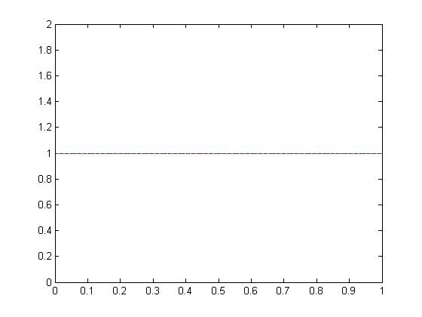
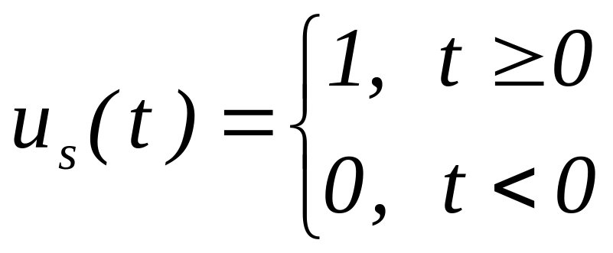
自動控制常用訊號 – 單位步階信號
單位步階信號(unit step signal)
step=1;
t=0:0.0001:1;
plot(t,step,’-’);

Slide 14
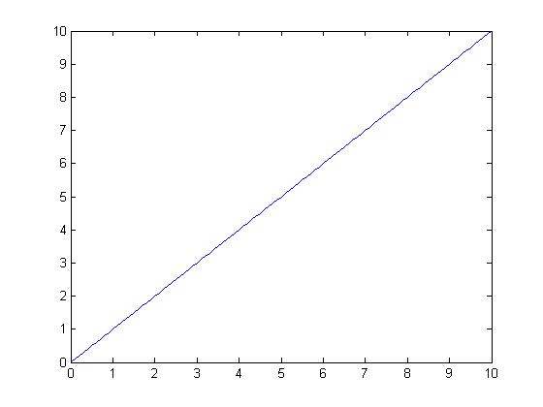
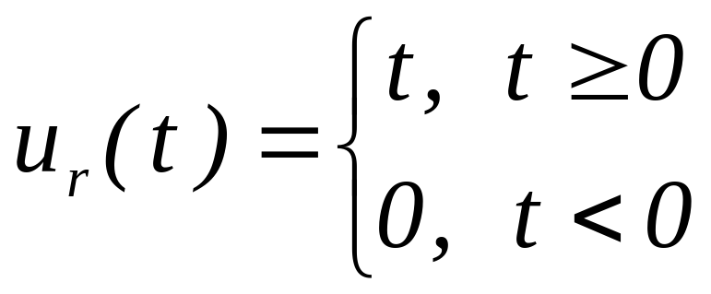
自動控制常用訊號 – 單位斜坡信號
單位斜坡信號(unit ramp signal)
t=0:0.1:10;
ramp=t;
plot(t,ramp,’-’);

Slide 15
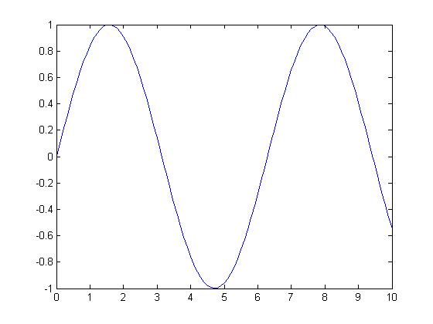
自動控制常用訊號 – 弦波信號(1)
弦波信號 - 正弦信號(sine signal)
t=0:0.1:10;
y=sin(t);
plot(t,y);

Slide 16
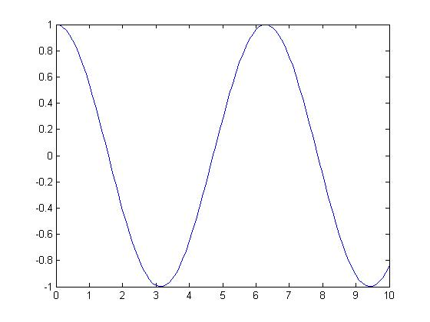
自動控制常用訊號 – 弦波信號(2)
弦波信號 - 餘弦信號(cosine signal)
t=0:0.1:10;
y=cos(t);
plot(t,y);

Slide 17
MATLAB自主練習
Matlab使用手冊
市面上的介紹書籍
Matlab 的help及網頁
  help control
  學習網頁

Slide 18
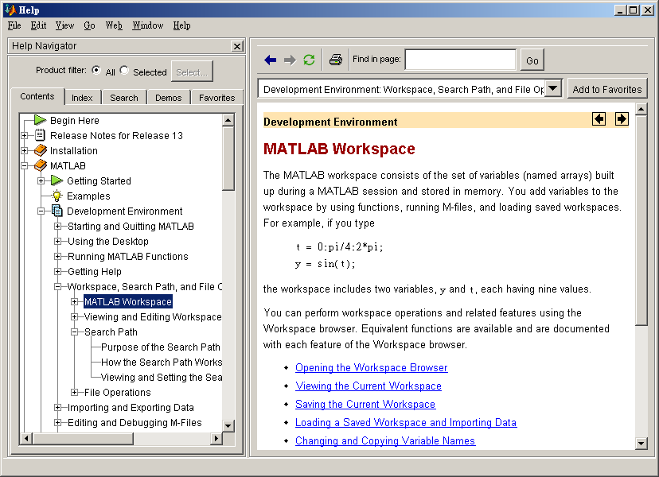
MATLAB自主練習- help(1)

Slide 19
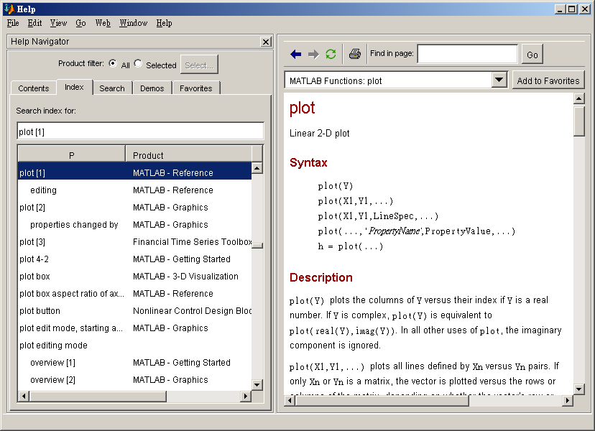
MATLAB自主練習- help(2)

Slide 20
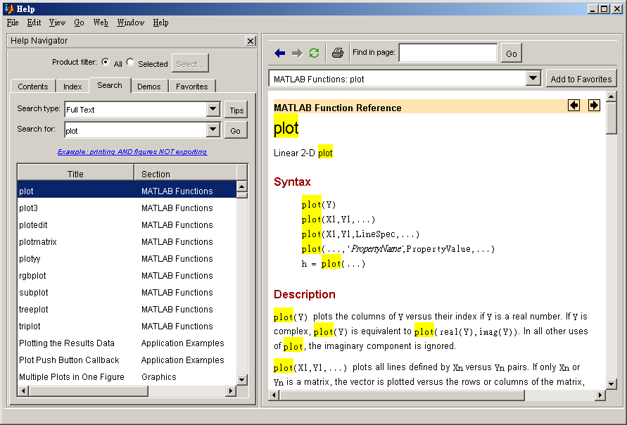
MATLAB自主練習- help(3)

Slide 21
隨堂練習
(1)利用help學習plot指令，並畫出y軸為弦波訊號cos(t), x軸為時間t=0-10秒，時間間隔為0.2秒的綠色虛線弦波訊號cos(t)圖形。
(2)同上，畫出指數函數exp(t)的圖形，x軸時間設為t=0-2，時間間隔為0.1秒的綠色實線，並以星號(*)在實線上標記各間隔的值，並加上格線。Hint:plot(),grid

Slide 22
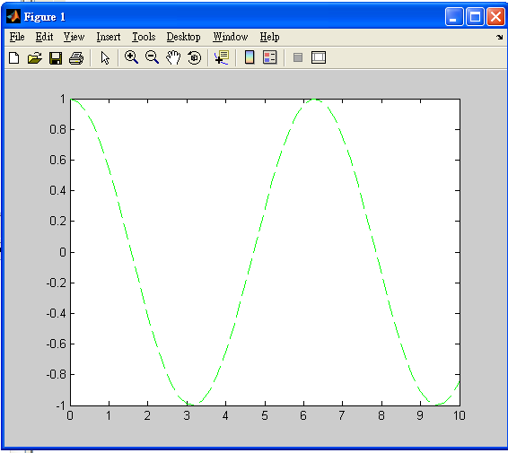
隨堂練習- 解答(1)
t=[0:0.2:10];
y=cos(t);
plot(t,y,’--g’)

Slide 23
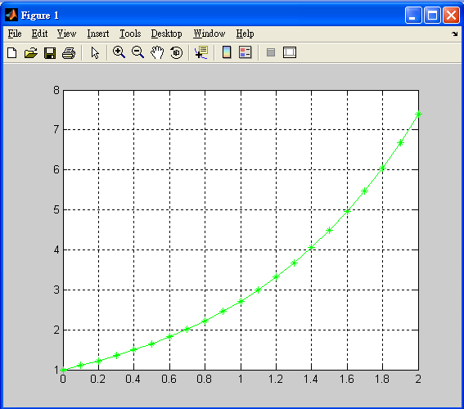
隨堂練習- 解答(2)
t=0:0.1:2;
sys=exp(t);
plot(t,sys,'g*-'),grid

Slide 24

謝謝各位同學
光機電實驗室12F 研究室91C09 分機:62262

